Slide 1
О Д И Н Д Е Н Ь
часть вторая
Vangelis. Themes - The Tao Of Love.
23 февраля 1971
6 ноября 1971
6 ноября 2011
12 ноября 2011

Slide 2
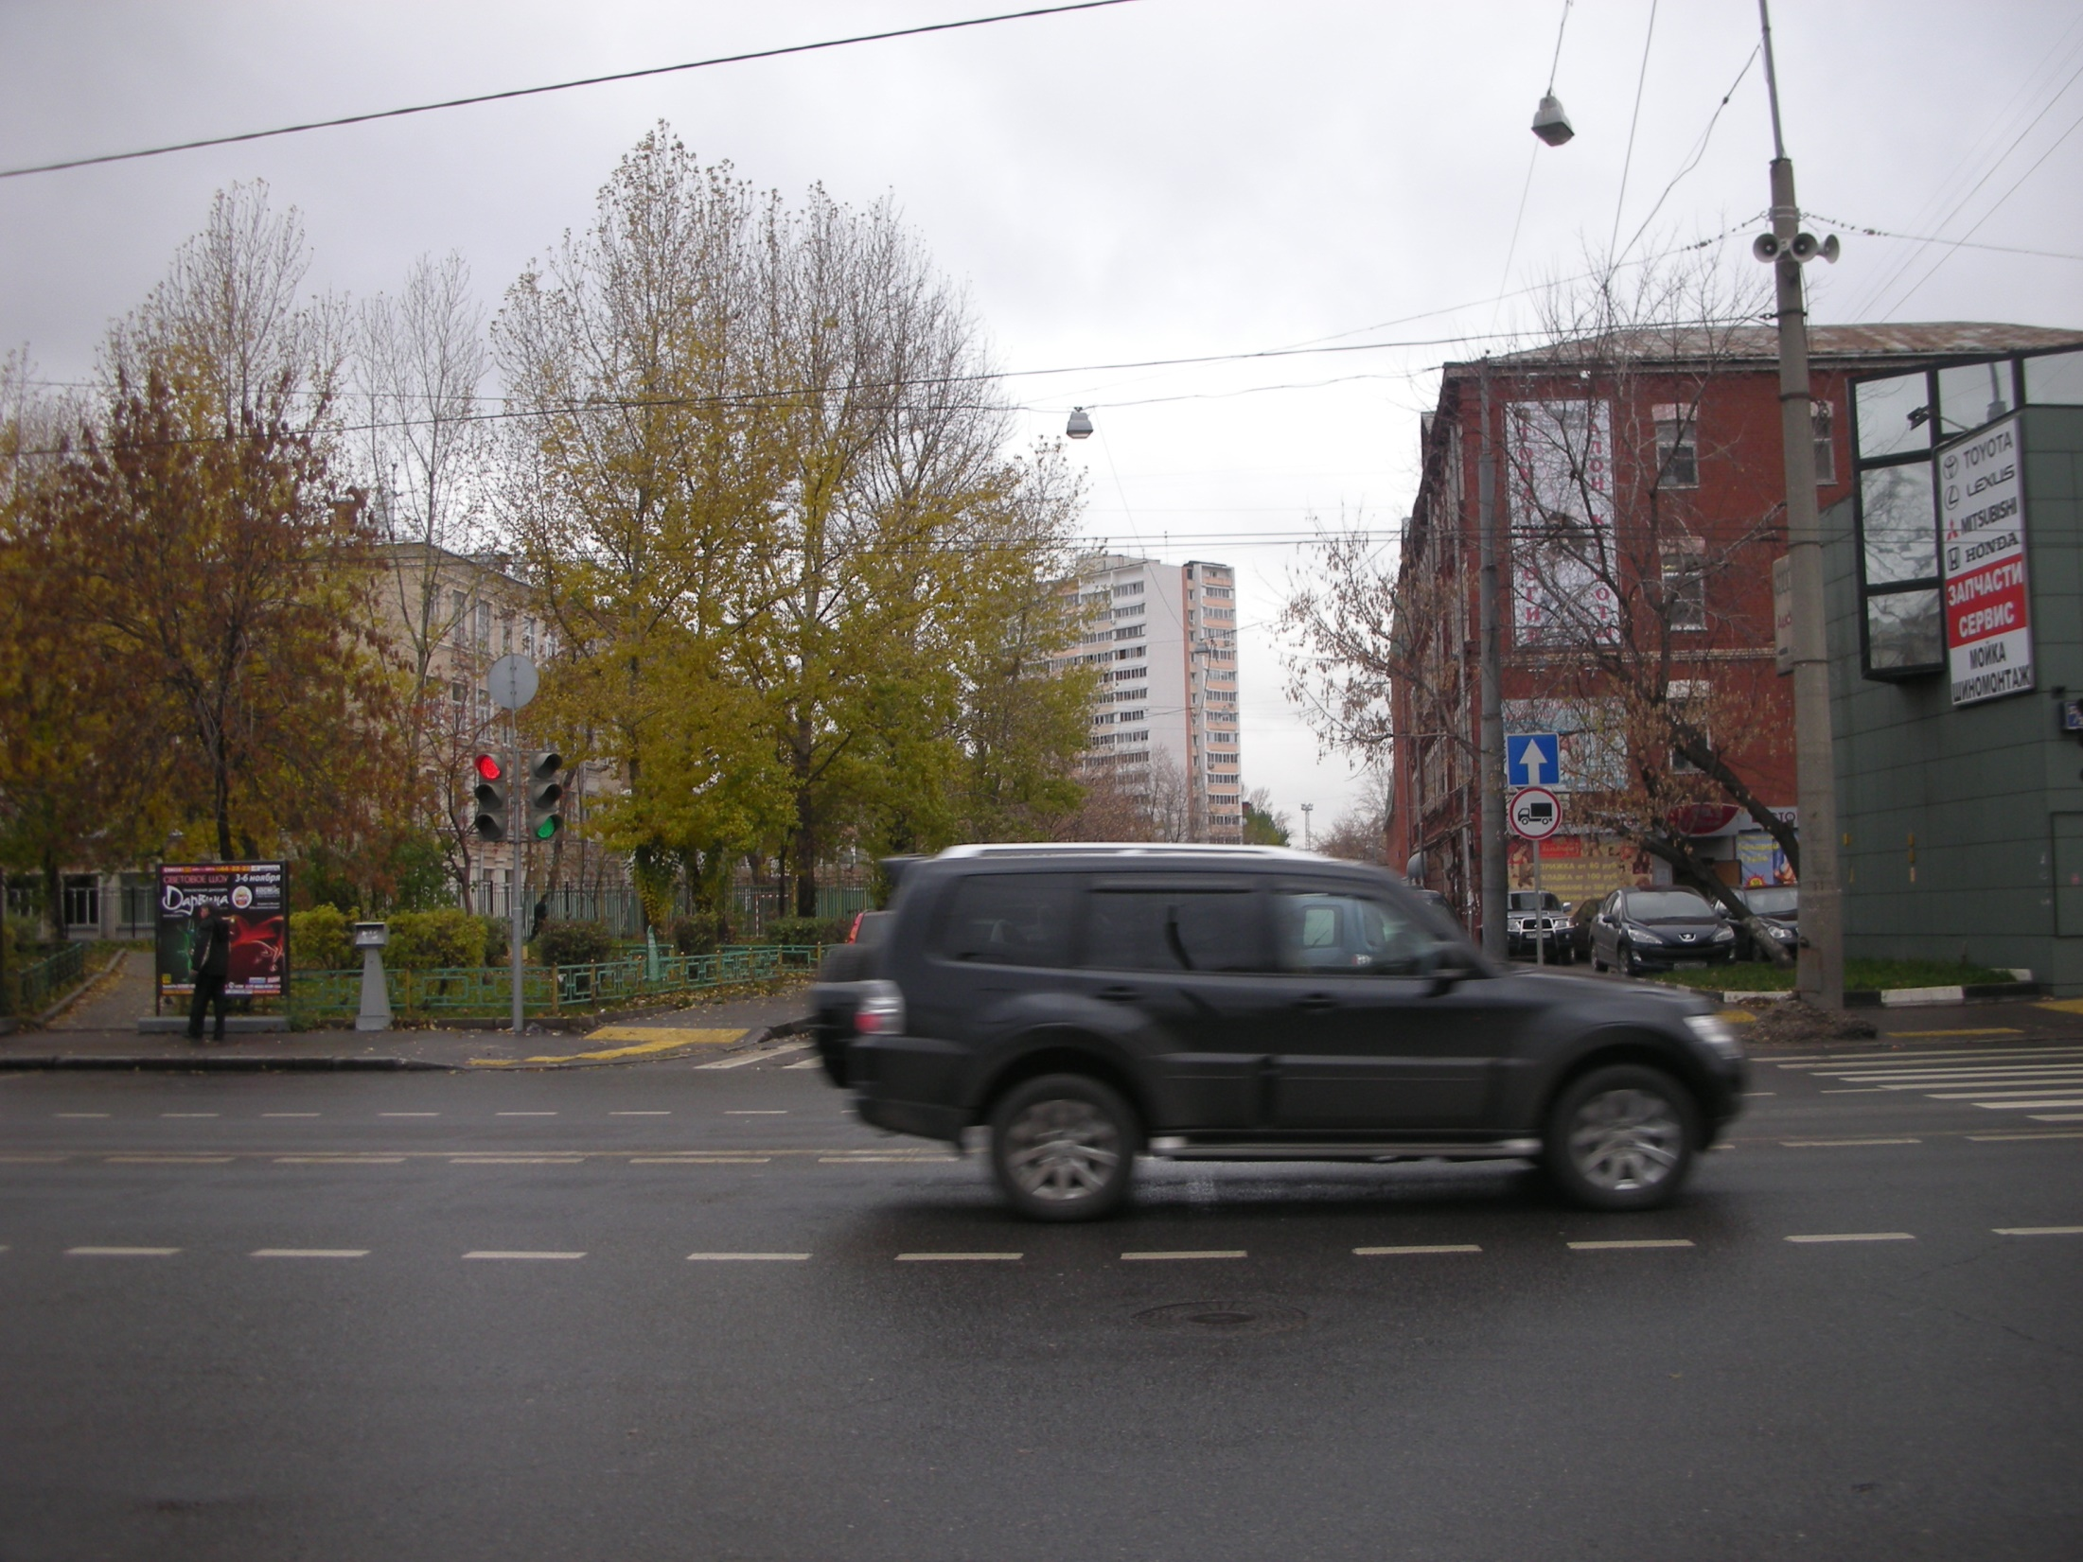
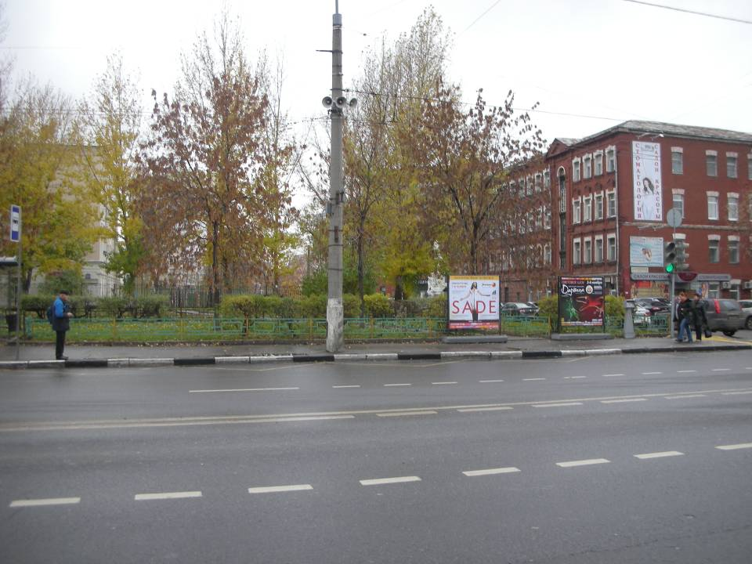

Slide 3
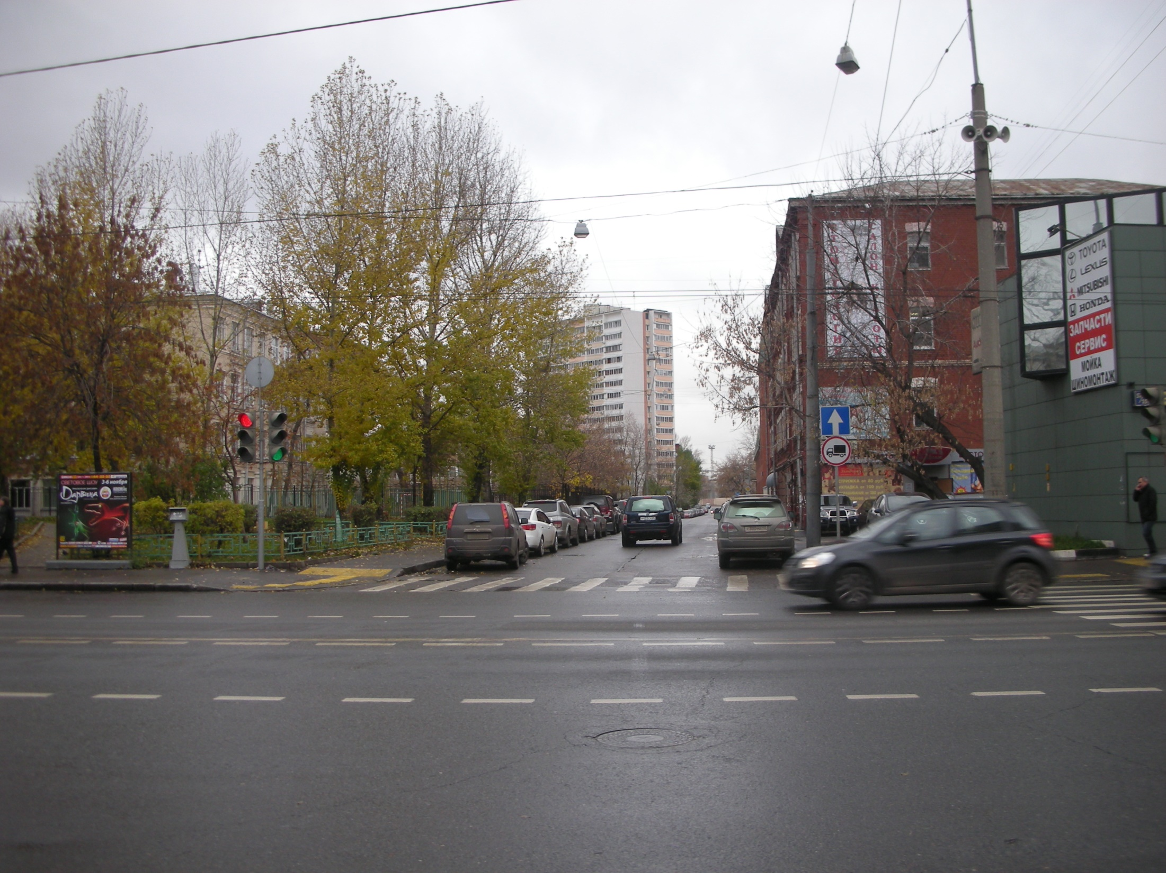

Slide 4
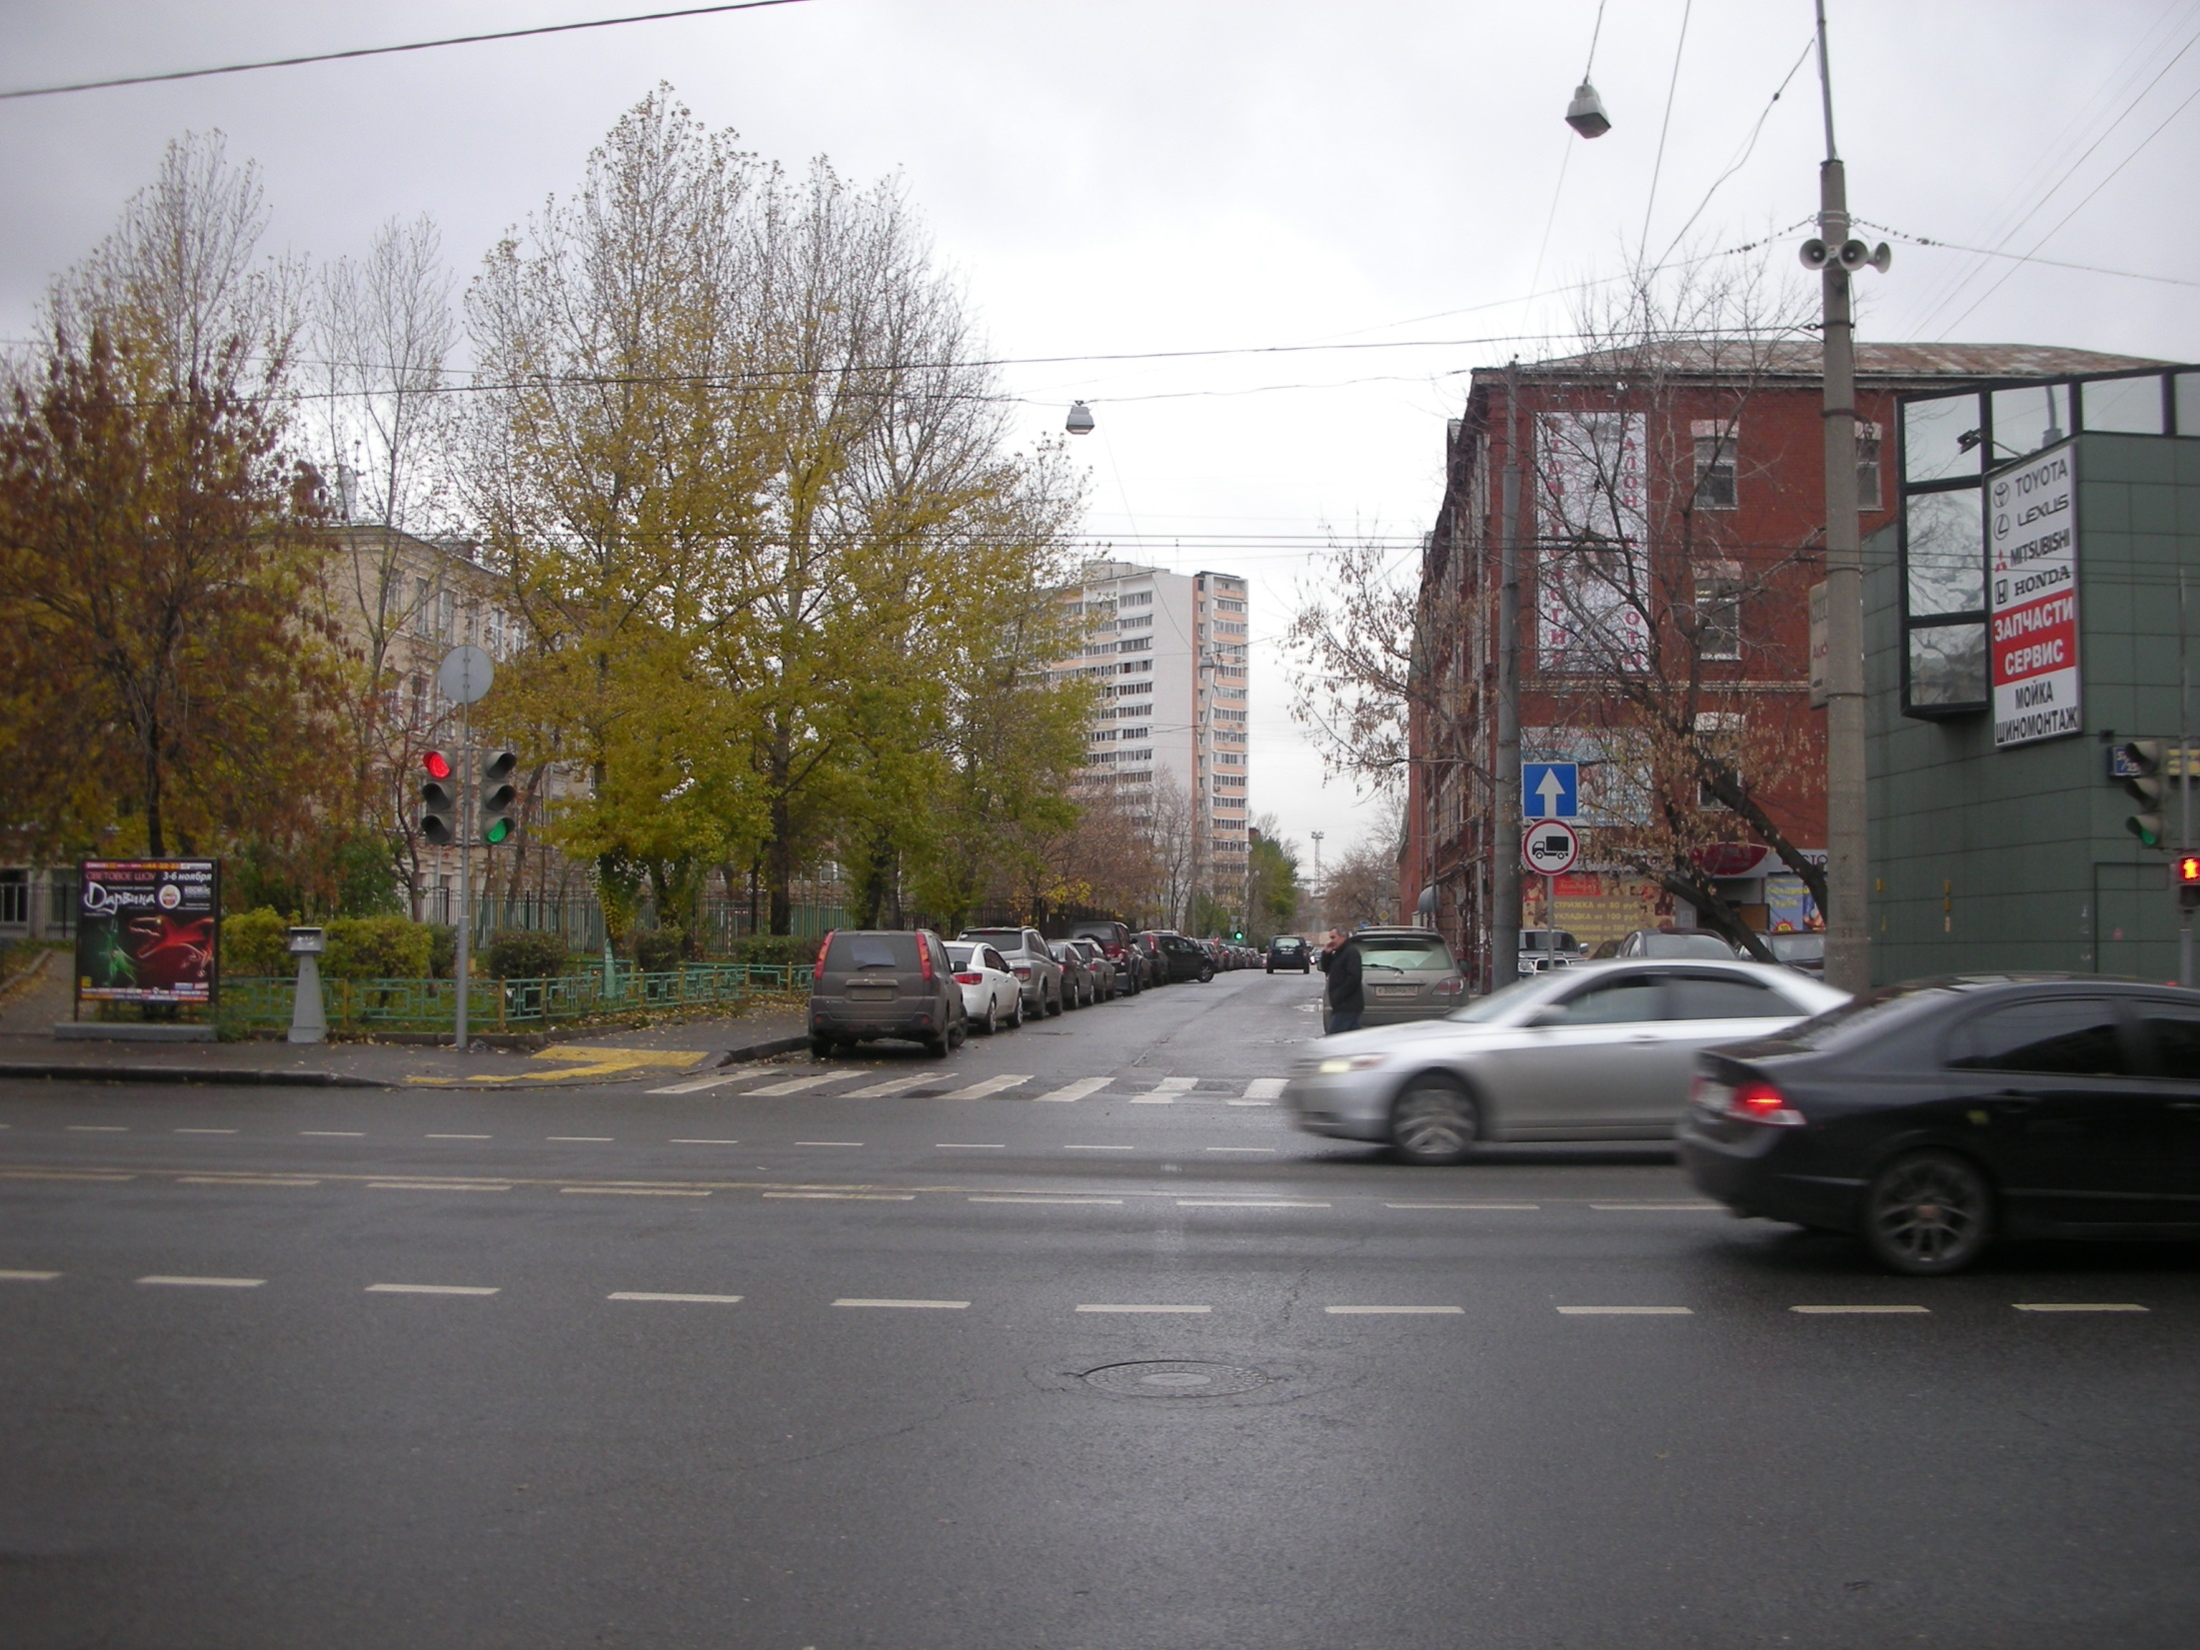

Slide 5
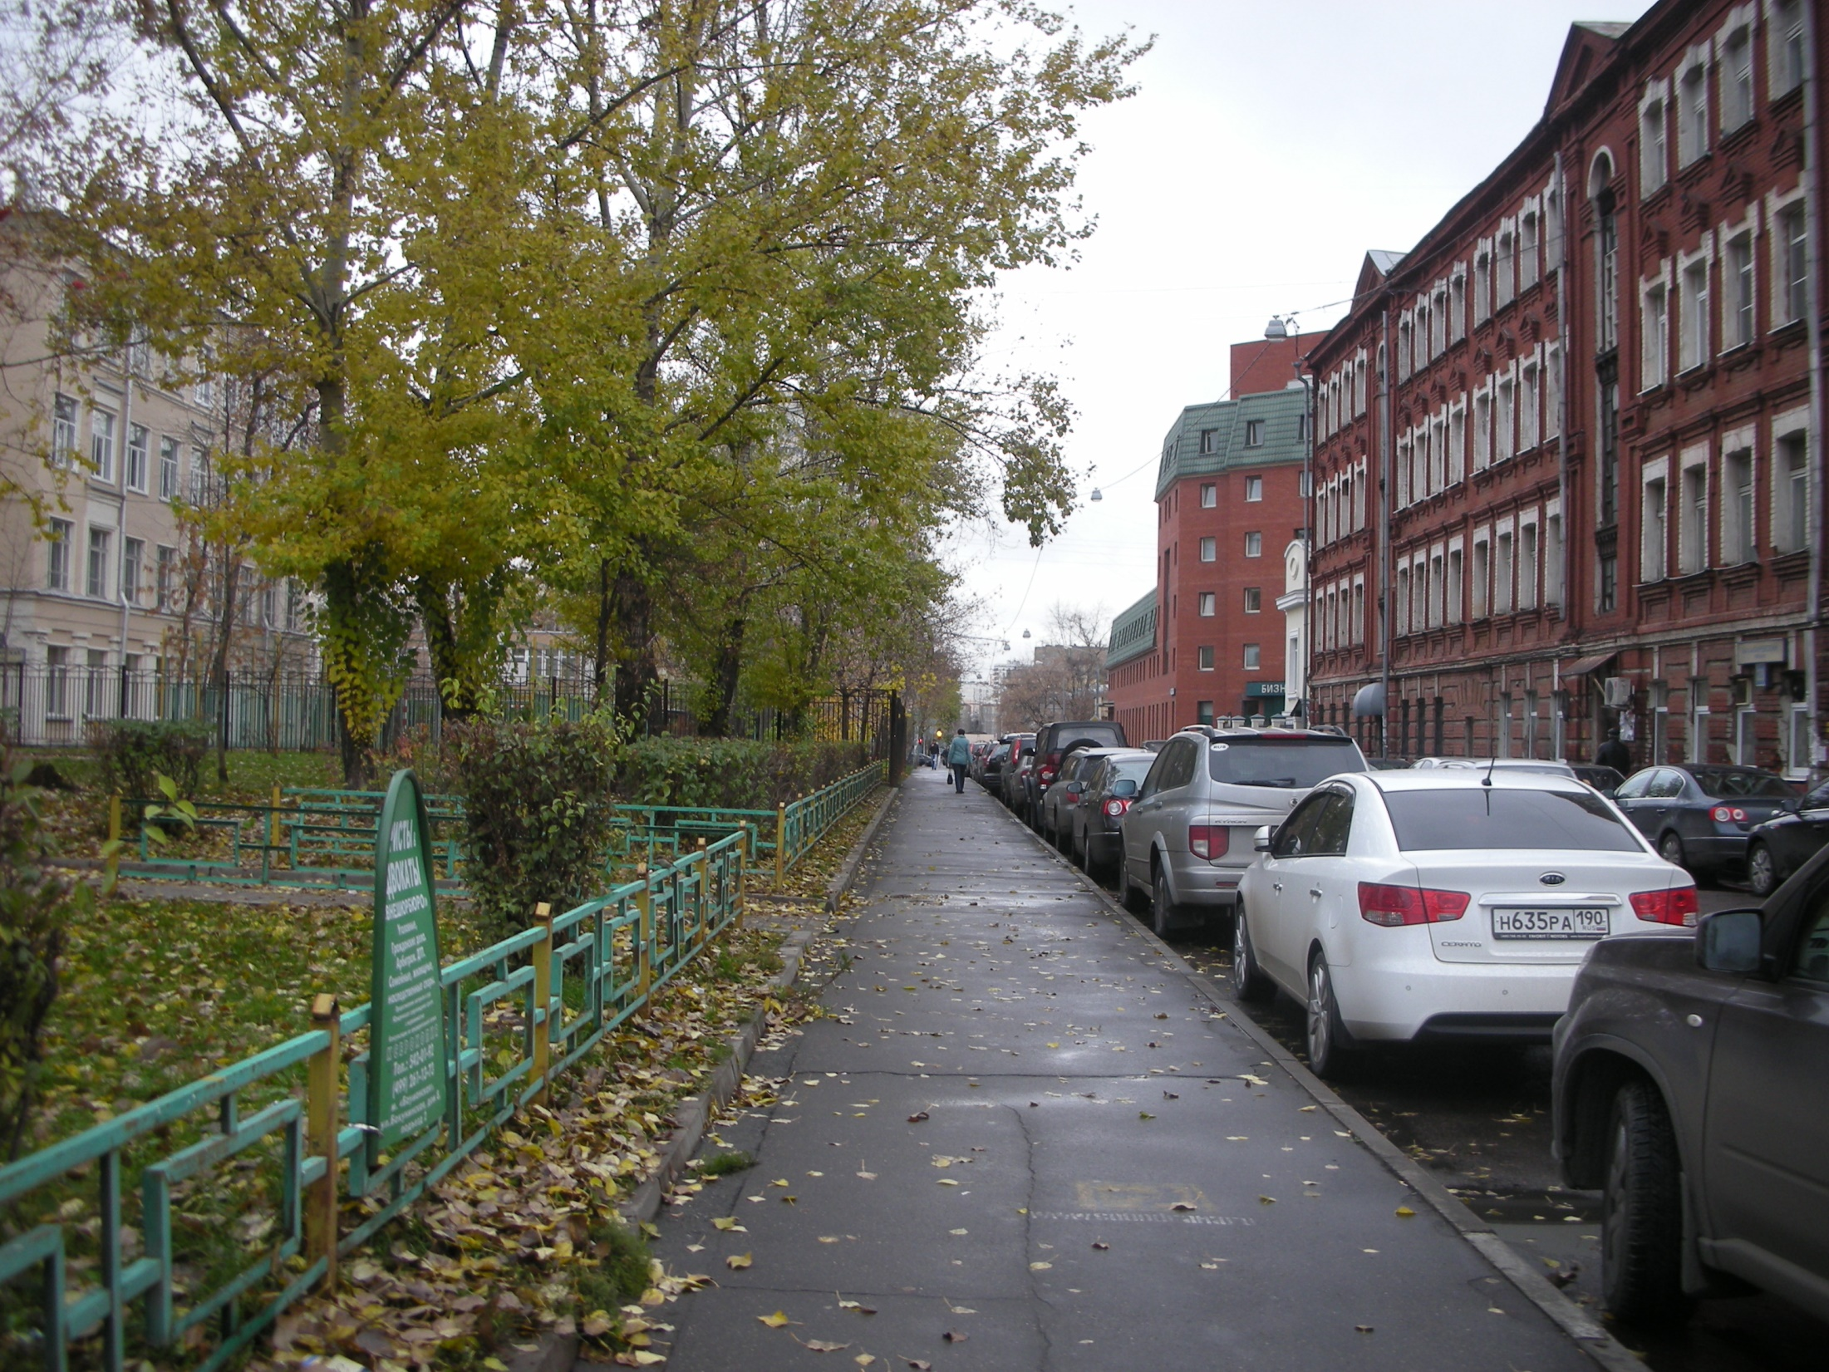

Slide 6
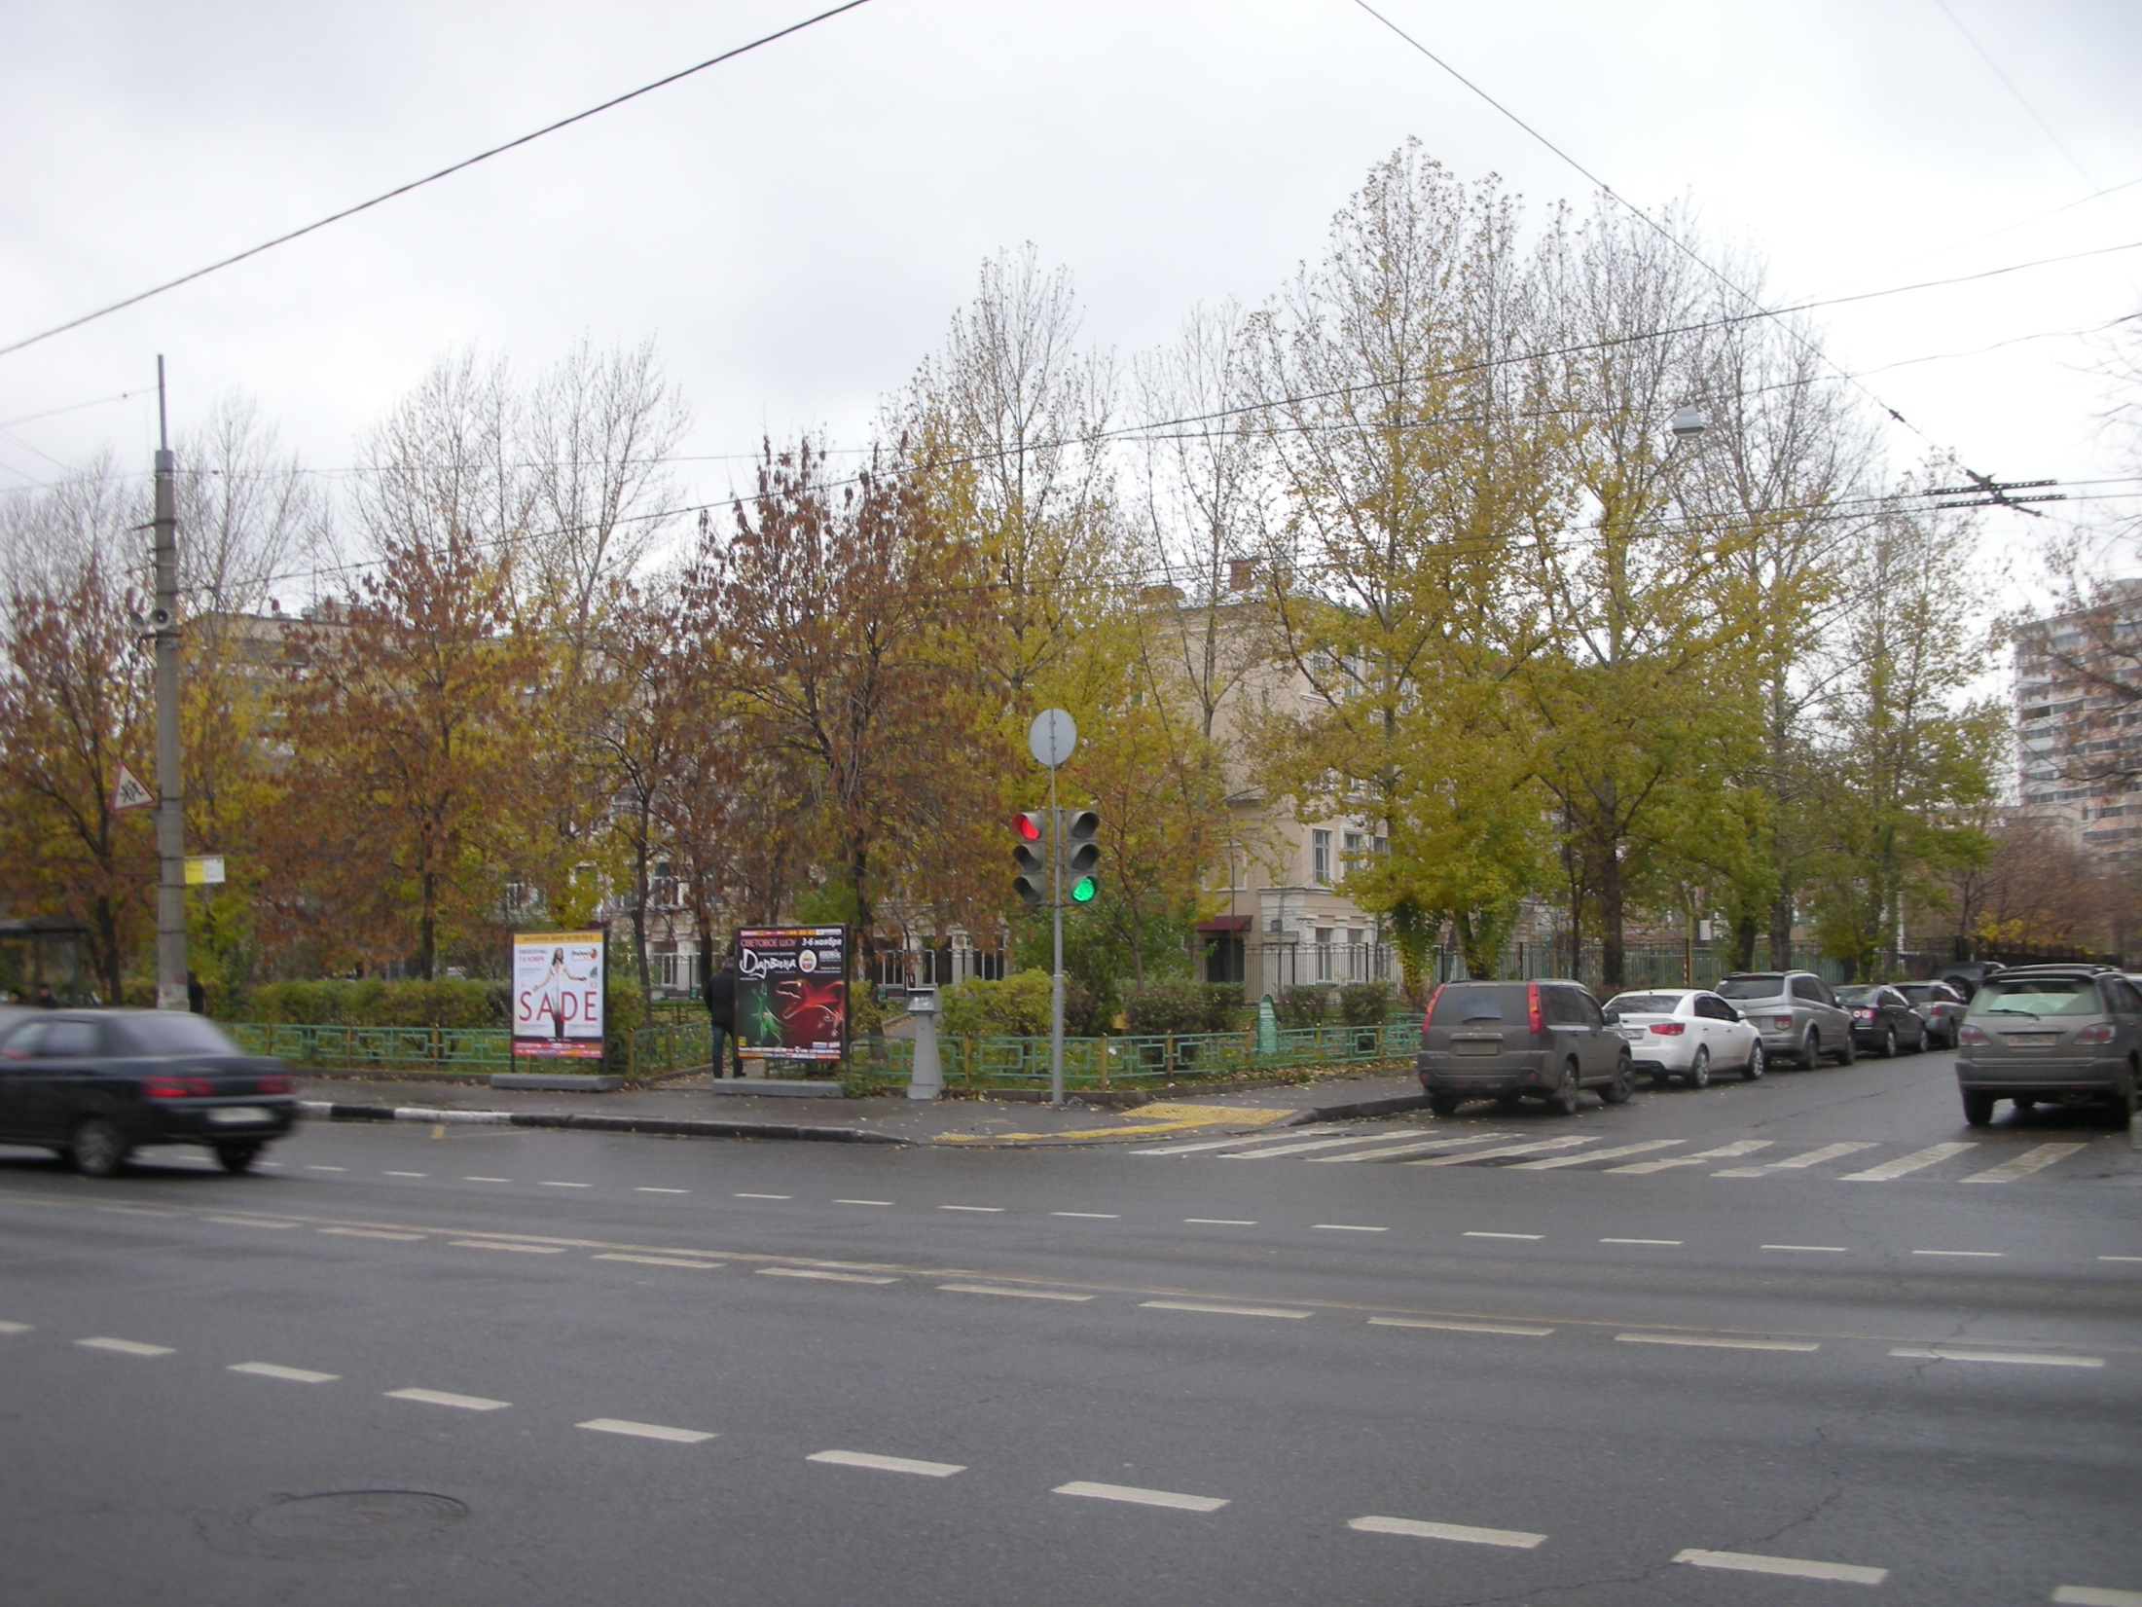

Slide 7
конец второй части

